Slide 1
Sortir de l’impasse du développement durable: quelles pistes pour une société post-croissance?
Noé21
9 mai 2023, Genève
Pierre Kohler, membre de Décroissance Suisse (docteur en économie, enseignant diplômé et économiste à la CNUCED)
Notes:
1/ Bonjour mesdames et messieurs, merci pour l’introduction. J’aimerais tout d’abord remercier Noé21 de m’avoir proposé de prendre la parole ce soir pour échanger avec vous sur la question de l’impasse du développement dit « durable », et surtout des perspectives qui pourraient exister pour sortir de cette impasse et orienter nos sociétés vers la post-croissance.
Je suis honoré de pouvoir m’adresser à vous, parce que je trouve que les initiatives que Noé21 a entreprises depuis sa création sont toutes remarquables. Qu’il s’agisse de la remise en question du trafic aérien à l’aéroport de Genève, des cafés climat, du travail effectué pour promouvoir les métiers de la réparation, etc., je trouve tout ce travail excellent.
A mes yeux, toutes ces initiatives qui favorisent la sobriété énergétique, et la sobriété plus largement, s’inscrivent dans une vision post-croissante et même décroissante de notre avenir.
Cela dit, si je ne me trompe pas, les termes de post-croissance ou décroissance ne sont pas utilisés dans la communication de Noé21. De même, Noé21 ne se réfère pas non plus ou alors peu aux notions de développement durable ou aux ODDs. Dans sa charte, Noé21 semble adopter une approche plus technique qui insiste sur l’impératif de mettre en œuvre la transition énergétique pour diminuer notre consommation d’énergie.

Slide 2
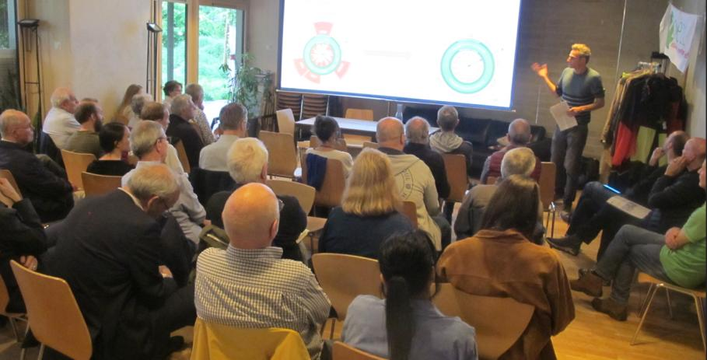

Slide 3
3 points
La longue « panne » : développement « durable », « transition » énergétique … et imagination techno-centrique
Un nouvel horizon politique est un prérequis pour la décrue énergétique
Pistes pour une société post-croissance
Notes:
2/ En partant de ces observations, je me suis interrogé sur ce que je pourrais vous dire qui puisse favoriser un échange constructif après ma présentation, et je me suis dit que j’allais essayer d’articuler les trois points suivants dans les 20 minutes qui me sont imparties :
Point 1, je vais évoquer la longue « panne » : celle du développement « durable », de la « transition » énergétique … et de l’imagination techno-centrique
Point 2, je vais argumenter qu’un nouvel horizon politique plus solidaire est un prérequis pour la décrue énergétique
Et dernier point : Pistes pour une société post-croissance

Slide 4
1/ La longue « panne » : développement « durable », « transition » énergétique … et imagination techno-centrique
Notes:
3/ Comme vous le savez, la notion même de développement « durable » pose un problème, car c’est une contradiction dans les termes, et je ne vais pas m’appesantir là-dessus.
Mais la notion de « transition » énergétique, qui est indispensable pour maintenir à flot la promesse d’un développement durable, pose également problème, et ça c’est plus intéressant.

Slide 5
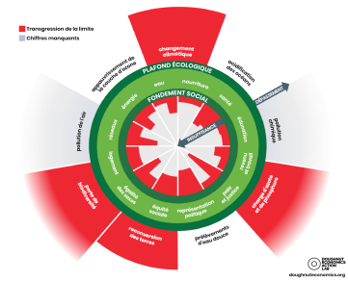
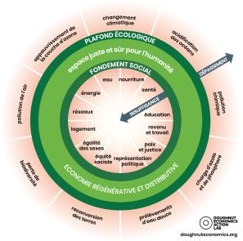
Quelle « transition » ?
1992-2023
2050
Développement
« durable »
Juste ?
Écologique ?
…
Énergétique ?
Raworth (2017) Doughnut Economics: Seven Ways to Think Like a 21st-Century Economist.
Notes:
4/ En effet, pour sauver le récit du développement durable de la faillite, il est souvent fait allusion à la « transition ». Ainsi, on parle souvent de transition « juste », de transition « écologique », etc. Le terme de « transition » implique implicitement que tout va changer, mais qu’aucun changement radical n’est nécessaire. Tout va se faire en douceur, presque sans notre participation…
Et la transition sur laquelle repose toutes ces autres transitions dépolitisées, c’est la transition énergétique, qui est de nature technique.
Mais toutes ces promesses de transition ont perdu de leur superbe. En effet, la « transition » énergétique que tout le monde appelle de ses vœux depuis plusieurs décennies, elle tarde à venir et ne viendra peut-être jamais… un peu comme Godot dans la pièce de Beckett.
Jean-Baptiste Fressoz, qui a publié il y a quelques années « L’évènement Anthropocène » que certaines d’entre vous ont probablement lu, a étudié l’histoire de l’énergie et l’origine du terme de transition énergétique. Comme dans les faits notre consommation de bois, de charbon, de pétrole, etc., n’a fait qu’augmenter au fil du temps, la notion de « transition » énergétique apparaît comme fallacieuse. C’est la raison pour laquelle Fressoz et d’autres préfèrent utiliser le terme « d’additions » énergétiques en soulignant le fait que les formes d’énergie que nous utilisons sont très complémentaires. Dans cette logique, il faudrait également parler de soustractions énergétiques plutôt que de faire miroiter une transition qui ne pourra pas vraiment se réaliser comme annoncée.
D’autres part des économistes écologiques, comme Kallis, qui tiennent compte du fait que la production de l’infrastructure pour les renouvelables nécessite des énergies fossiles, ont estimés que rien que la production de l’infrastructure des renouvelable requise pour parachever ladite transition pourrait consommer entre le quart et la totalité du budget carbone restant pour limiter le réchauffement à 1.5 degrés. Ca signifie que accélérer la transition implique d’augmenter nos émission et d’aggraver le réchauffement climatique dans les décennies qui viennent…
Et les doutes autour de la faisabilité du développement que la transition énergétique est censée rendre « durable » sont légitimes et ne se limitent plus à des individus ou cercles particulièrement critiques...

Slide 6
“When we look only at reasonable assumptions [of mainstream climate scenarios with continued GDP growth], there is no path left to limit global warming to 1.5 C.”
Washington Post, 1 December 2022.
Notes:
5/ … Pour donner un exemple, en décembre dernier, le Washington Post publiait un article qui disait explicitement que les scénarios climatiques pris en compte par le GIEC pour limiter le réchauffement à 1.5 degrés ne peuvent plus être pris au sérieux, car leurs hypothèses techniques sont trop irréalistes.
Quoiqu’il arrive, que la transition se matérialise partiellement ou pas du tout, il est évident que notre consommation d’énergie devrait diminuer fortement, à telle point qu’il semble plus approprié d’utiliser le terme de décrue énergétique. Et ce point est d’une importance capitale, car toute diminution conséquente de notre consommation d’énergie aura des conséquences majeures pour le fonctionnement notre économie. Une décrue énergétique implique une économie plus petite, plus circulaire, plus solidaire aussi je l’espère, et de tels évolutions ne sont pas réalisables dans le contexte institutionnel actuel, qui a pour principale fonction, et on pourrait même dire comme but ultime, d’encourager la croissance et l’accumulation du capital.

Slide 7
2/ Un nouvel horizon politique est un prérequis pour la décrue énergétique
Notes:
6/ En d’autres termes, si on pense qu’une décrue énergétique est indispensable pour préserver la biosphère, il faut en même temps et même au préalable développer une vision et un projet pour une économie plus petite, plus circulaire, plus solidaire, qui serait réencastrée dans une société nécessairement post-croissance. Energie, économie et société sont inséparablement liés par ce que les économistes écologiques appellent le métabolisme social, et il est important de penser ces éléments ensemble. Ladite « transition » énergétique ou la décrue énergétique ne peut pas se penser sans transformations économiques et sociales profondes.

Slide 8
Etapes pour dessiner un nouvel horizon
un trajet
(la décroissance à mettre en œuvre)
un rejet
(d’un système social croissanciste injuste et de son développement dit «durable»)
un projet
(de société post-croissance)
Raworth (2017) Doughnut Economics: Seven Ways to Think Like a 21st-Century Economist.
Notes:
7/ Maintenant, certains doivent se dire que ça ne mange pas de pain de répéter cela, mais que ce qui importe c’est de changer la réalité sur le terrain. Si vous pensez cela, vous avez raison, mais il faut aussi considérer le fait que chaque approche a ses limites, et que les efforts entrepris à divers niveaux peuvent être complémentaires.
En effet, porter des initiatives au niveau micro pour changer la réalité sur le terrain restera extrêmement parcellaire et difficile tant qu’une nouvelle vision n’aura pas été validée au niveau collectif et politique… Pour faire évoluer des sociétés humaines, il faut des actes, mais il faut aussi des paroles, et idéalement même des chansons ! Bref, il faut un récit collectif qui permette et encourage les gens à se projeter vers un nouvel horizon.
Pour l’instant, le récit collectif dominant, celui qu’on entend encore dans la bouche des politiques, même chez les Vert.e.s, reste celui du développement durable. Pourtant, ce récit, il faudra bien le rejeter car il va continuer de mener nos sociétés à la catastrophe écologique et à une forme d’effondrement partiel. En plus de la critique ou du rejet, il faut définir un nouveau projet et expliquer quel trajet emprunter pour y parvenir. Certaines personnes ont peur du mot « décroissance », mais pour des économies énergivores comme celle de la Suisse, il ne peut pas y avoir de trajet vers une post-croissance durable sans une décroissance macroéconomique préalable.

Slide 9
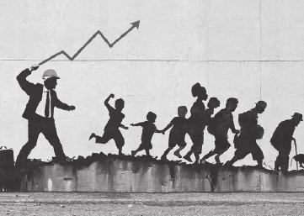
Si la croissance s’arrête …
…c’est la récession, la crise
Travailleuses: chômage, salaire, loyers, etc.
Entreprises: profits anticipés, investissements
Etat: recettes fiscales et dépenses publiques (austérité pour les écoles, hôpitaux, infrastructures, retraites, etc.), instabilité de la balance des paiements
Sans croissance, l’ordre social/ international devient vulnérable, contesté
Nos institutions économiques et sociales et l’économie mondialisée se stabilisent de manière dynamique à travers la croissance
=> impératif de croissance
Notes:
8/ Maintenant, il est évident que les obstacles à la sortie de la croissance sont nombreux et puissants. En effet, dans la configuration institutionnelle actuelle, dès que la croissance s’arrête… c’est la crise ... Et les premiers à souffrir concrètement, ce sont les travailleuses vulnérables qui risquent de perdre leur emploi. Les entreprises courent aussi le risque de faire faillite et tant que l’Etat continuera d’imposer les règles du jeu économique néolibérales, à commencer par la libre circulation des capitaux et l’équilibre budgétaire, le déclin macroéconomique se traduit inexorablement en des politiques d’austérité, y compris des coupes dans les fonds alloués à la transition énergétique, etc.
Bref, le fléchissement de la croissance sème le chaos économique et rend l’ordre social et international plus vulnérable… Ainsi, on observe clairement que nos institutions se stabilisent de manière dynamique à travers la croissance …et sont donc soumises à un impératif de croissance.

Slide 10
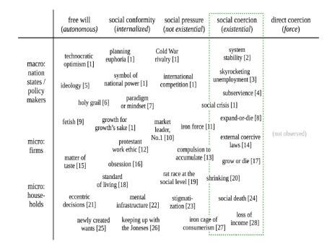
Impératifs de croissance
<
Contrainte/ coercition sociale
Volonté
autonome
<
Conformité sociale
Pressions sociale
<
Définition: « coercition sociale qui existe lorsque les conditions extérieures rendent nécessaire pour un agent (individu, entreprise, État) d'accroître ses efforts économiques afin d'éviter des conséquences existentielles. »
Richters and Siemoneit (2019) Growth imperatives: Substantiating a contested concept.
Notes:
9/ Les chercheurs Richters et Seimoneit qui ont approfondi la question des impératifs de croissance dans un article dont cette table est tirée proposent de les définir comme « une coercition sociale qui existe lorsque les conditions extérieures rendent nécessaire pour un agent d'accroître ses efforts économiques afin d'éviter des conséquences existentielles. »
Les impératifs de croissance n’émanent donc pas de la psychologie humaine, mais sont imposés par le contexte social, c’est-à-dire l’ordre juridique, les institutions, etc. Et il ne s’agit pas d’incitations légères à travailler plus pour un individu, à faire davantage de profit pour une entreprise, où à croître plus vite pour un Etat, mais d’une contrainte forte à laquelle il est nécessaire de se plier sous peine de tomber dans l’insécurité économique.
Cependant, il est à noter que le risque existentiel pour l’Etat au niveau macro est bien plus faible et moins immédiat qu’au niveau micro pour des PME ou des individus. Ceci signifie que c’est au niveau macro que des marges de manoeuvre pourraient le plus facilement être exploitées pour contrer les impératifs de croissance… et cette réalité, il faut la garder à l’esprit au moment d’essayer d’imaginer …

Slide 11
3/ Pistes pour une société post-croissance
Notes:
10/ …des pistes pour une société post-croissance, qui sera donc mon dernier point.

Slide 12
Réduction du temps de travail salarié
Filet social indépendant de la croissance
Garantie d’emploi écologique
Energies renouvelables
Bibliothèques d’objets
Accès à la terre, permaculture
Communautés solidaires
Zéro pub
Banque de temps
Quotas d’usage des ressources
Droit de réparation
Open Source
Démocratie économique
Reproduction et soins
Salaire maximum
Rénovation des bâtiments
Technologie adaptée
Mobilité douce
Notes:
11/ Les pistes sont nombreuses, trop nombreuses même, et la difficulté ne consiste pas tant à en identifier, mais plutôt à les articuler de manière cohérente à différents niveaux. En effet, si la plupart des individus n’ont pas les marges de manœuvres nécessaires pour agir de manière vertueuse, qu’est-ce qui pourrait être entrepris au niveau collectif, à l’échelle d’une société, d’un Etat pour encourager tous les acteurs à jouer un autre jeu moins énergivore et destructeur ? Quels sont les grands axes, les transformations qui sont prioritaires, c’est-à-dire celles qui pourraient exercer un effet de levier positif et entraîner d’autres évolutions désirables.

Slide 13
Notes:
12/ Pour développer ce point dans les minutes qui restent, je vais m’appuyer sur une étude réalisée en 2020 par Kai Kuhnhenn et d’autres chercheurs, et qui a été publiée par la Fondation Boell. La traduction de son titre serait « Un scénario de transformation sociétal pour rester en dessous de 1.5 degrés de réchauffement ».

Slide 14
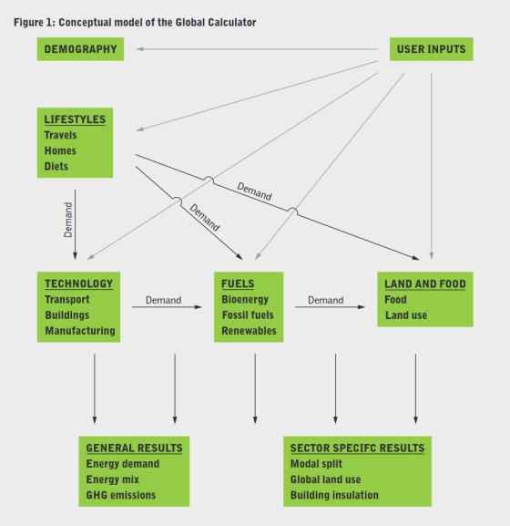
Comment articuler les réflexions? 1/ micro-macro (comportements individuels, … infrastructure, production, etc.) 2/ technique-politique (énergie, technologie, … récits collectifs, politiques sociales, redistribution, etc.) => limites de la modélisation: complexité, indéterminisme
Notes:
13/ Cette étude n’est évidemment pas parfaite, mais elle a le mérite d’essayer d’articuler les niveaux de réflexion, et de remettre en question l’imaginaire techno-centrique de la transition. Ce que vous voyez ici est une image stylisée de leur modèle. Comme vous pouvez le lire, ce modèle considère des changements des styles de vie au niveau individuel ou micro, dans les domaines clés de la mobilité, du logement et de l’alimentation, qui sont la cause de nombreuses émissions de GES. Et ces changements ont une influence sur la demande au niveau macro sur les paramètres de modules qui représentent la technologie, l’énergie, l’aménagement du territoire et l’agriculture, ce qui a des implications mesurables au niveau de certains secteurs et au niveau global en termes d’émission de GES.
Maintenant, comme le titrait l’article du Washington Post que j’évoquais tout à l’heure, il existe des milliers de scénarios produits par des modèles bien plus complexes qui simulent la « transition » et ces scénarios ne peuvent plus être considérés comme raisonnables d’un point de vue technique. Alors qu’est-ce qui est différent ici ?
En bref, cette étude propose de combiner des hypothèses de gains en d’efficience énergétique limités, et donc réalistes d’un point de vue technique, avec des hypothèses de sobriété individuelle et collective, un peu comme le propose les scénarios Negawatt pour la France ou la Suisse, mais en se positionnant également de manière explicite sur les transformations politiques qui seraient nécessaire pour encourager et permettre cette sobriété.
En effet, l’épisode des gilets jaunes en France et de nombreux autres exemples dans des pays en développement montrent bien qu’imposer la sobriété énergétique à des populations sans au préalable garantir leur sécurité économique, ça ne marche pas et c’est dangereux.
Pour que la sobriété soit possible, il faut garantir les besoins essentiels de tous. C’est ce que simule le scénario de cette étude qui propose de réduire les inégalités sociales mais aussi internationales, de sorte à permettre une convergence Nord-Sud vers un niveau de consommation d’énergie par habitant au niveau mondiale qui soit compatible avec un réchauffement climatique limité à 1.5 degrés.

Slide 15
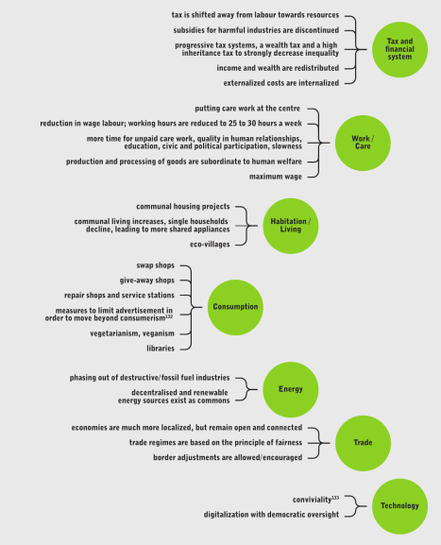
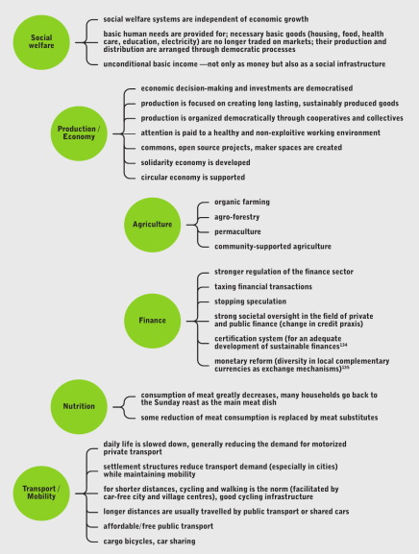
Mesures proposées
Kuhnhenn et al. (2020) A Societal Transformation Scenario for Staying Below 1.5°C.
15
Notes:
14/ Pour arriver à cela, les auteurs proposent de nombreuses mesures politiques qui impliquent des profondes transformations économiques et sociales. Par exemple :
Fiscalité : taxer les ressources naturelles et la fortune, redistribution fiscale forte qui permette de rapidement réduire les inégalités
Système social : démarchandiser les biens et services essentiels (comme le logement, nourriture, santé) pour garantir la satisfaction des besoins essentiels par la collectivité plutôt que par le marché
Travail et soins : réduction du temps de travail à 25-30 heures, salaire maximum, augmentation du temps pour les soins, un revenu de base.
Production : démocratisation des décisions de production et d’investissement
Logement : réduction de la surface habitable par personne, partage des appareils électro-ménagers, coopératives
Consommation : magasin de réparation, bibliothèque d’objets
Energie : sortie rapide de l’énergie fossile et mise en commun des infrastructures renouvelables décentralisées
Et comme vous le voyez les auteurs ont identifiés d’autres secteurs… comme le commerce, la technologie, l’agriculture, la nutrition, le système financier, les transports.
Je ne vais pas pouvoir passer en revue toutes leurs propositions. Mon intention est seulement de pointer vers une ressource qui propose d’entamer une réflexion structurée sur les conditions qui seraient nécessaires pour permettre une décrue énergétique.
Certaines des mesures proposées sont certainement réalisables au niveau local, à l’échelle d’une ville ou d’un canton comme Genève. Encourager les coopératives d’habitation ou les circuits courts, c’est des choses qui sont déjà en cours !
Malheureusement, prendre des initiatives et même gagner des initiatives populaires ou prendre le pouvoir au niveau local, ça ne suffit pas. On le voit bien. A Genève, le salaire minimum qui avait été établi a été remis en question par le Parlement national à majorité bourgeoise. A Vevey, les autorités qui se réclament ouvertement de la décroissance ne parviennent pas à mettre en œuvre des réformes significatives, car leur autorité est très limitée. En effet, Genève est un territoire où peuvent foisonner des initiatives magnifiques et où prospère en même temps la finance fossile la plus sale du monde. Vevey est une ville décroissante et surtout la capitale de Nestlé…
Comme je le disait tout à l’heure, l’échelle d’action vers laquelle il faut tendre reste l’échelle à laquelle se situe le pouvoir politique souverain, c’est-à-dire le niveau de l’Etat. L’interdiction de la finance fossile et le démantèlement de l’infrastructure fossile ne se fera pas par des autorités locales. Les multinationales responsables, ça ne se fera pas sans la régulation et la contrainte étatique.

Slide 16
Stratégies politiques post-croissance
Compatible avec le croissancisme
(3) Réformes
non-réformistes
Stratégies
(1) Intersticielles
(2) De rupture
(3) Symbiotiques, a.k.a. réformes non-réformistes
Pas de prise
du pouvoir
Prise du
pouvoir
(1) Interstices
(2) Ruptures
Etat/démocratie
post-croissance
Incompatible avec le croissancisme
Alexander and Rutherford (2014) The Deep Green Alternative: Debating Strategies Of Transition. Schmelzer and Vetter (2022) The Future is Degrowth.
Notes:
15/ Alors, qu’est-ce qu’il est possible de faire dans ce contexte pour avancer vers une société post-croissance qui permette la décrue énergétique ? A mon avis il est souhaitable de poursuivre plusieurs pistes en parallèle :
Pour commencer, il est évident que la prise du pouvoir au niveau national par des forces politiques post-croissance (en bleu) n’est pas à l’ordre du jour. Même les Verts proposent encore un programme qui est compatible avec la vision d’une croissance économique continue. Malgré cela, ou plutôt à cause de cela, il est important de continuer de crédibiliser un récit collectif qui soit cohérent avec la décrue énergétique qui est requise. Si on veut être sérieux, ce récit doit à mon avis thématiser la question de la planification écologique, il doit proposer un réagencement politique et institutionnel qui permette de bien gérer une décroissance macroéconomique, etc. Et pour désamorcer les peurs que suscitent ces termes, il est essentiel de mettre en avant le projet social de sécurité économique qui fait partie intégrante de la vision post-croissance, et expliquer pourquoi ça n’est pas irréaliste. L’histoire nous montre bien que dans les périodes de guerre ou de pandémie, les règles du marché et l’impératif de croissance peuvent être suspendues, et qu’il serait possible de s’inspirer de ces épisodes pour concevoir un réagencement institutionnel entre gouvernement, banque centrale, les marchés, etc., pour gérer et organiser la décroissance macroéconomique. On pourra revenir sur ce point plus tard… Je passe à la suite.
Dans la situation actuelle, les stratégies pour promouvoir une société post-croissance qui permettrait la décrue énergétique sont diverses. En s’inspirant de la classification proposée par Erik Olin Wright en relation avec d’autres mouvements sociaux on peut distinguer trois catégories.
Premièrement, les stratégies intersticielles qui visent à établir des espaces autonomes, des laboratoires du vivre autrement, comme les fermes Longo Mai ou autres coopératives de production autogérées, des ZAD, etc.
Deuxièmement, les stratégies de rupture, qui visent par une diversité de tactiques à s’opposer aux destructions en cours. Par exemple, la résistance civile, l’occupation de lieux symboliques, l’éducation populaire, sabotage, grève féministe, grève des loyers, etc., en vue de construire une alliance de mouvement sociaux.
Ces deux types de stratégie ne visent pas à prendre ou exercer le pouvoir directement, mais à construire une contre-hégémonie culturelle.
Et troisièmement, il y a les stratégie symbiotiques, qui visent à faire passer des réformes «non-réformistes». Les réformes sont dites non-réformistes si elles ont pour effet de renforcer les contre-pouvoirs aux pouvoirs qui sont en place. Par exemple, la réduction du temps de travail à 30 heures est une des mesures qui aurait des conséquences sensibles sur le quotidien de millions de personnes et sur la société suisse dans son ensemble. La garantie d’emploi écologique associée à une offre de formation continue aussi rentrerait dans cette catégorie, parce qu’elle abolirait l’insécurité économique qui menace les chômeurs, et renforcerait ainsi la position de toutes les travailleuses face à leurs patrons.
Voilà, je vais m’arrêter ici. Comme l’objectif de mon intervention était de présenter des pistes pour la post-croissance en vue de stimuler une discussion avec vous, je ne vais pas clore ma présentation par une conclusion formelle et propose simplement de prolonger cet échange en faisant circuler la parole dans la salle.
Merci pour votre attention et je me réjouis de la discussion.

Slide 17
Questions ? et discussion !

Slide 18
@degrowth_ch
@degrowthswitzerland
degrowth-switzerland.ch
Notes:
QR code for membership?

